Slide 1

資料視覺化 –
Power BI 入門教學
中華電信數據發展處

Slide 2
大綱
1
軟體下載與安裝
2
商業數據視覺化工具平台簡介
3
多資料表關聯應用
4
建立互動式圖表
5
DAX/互動式進階設定與篩選

Slide 3
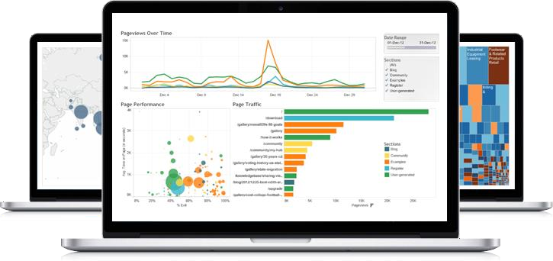
Power BI Desktop
軟體下載與安裝

Slide 4
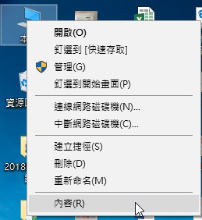
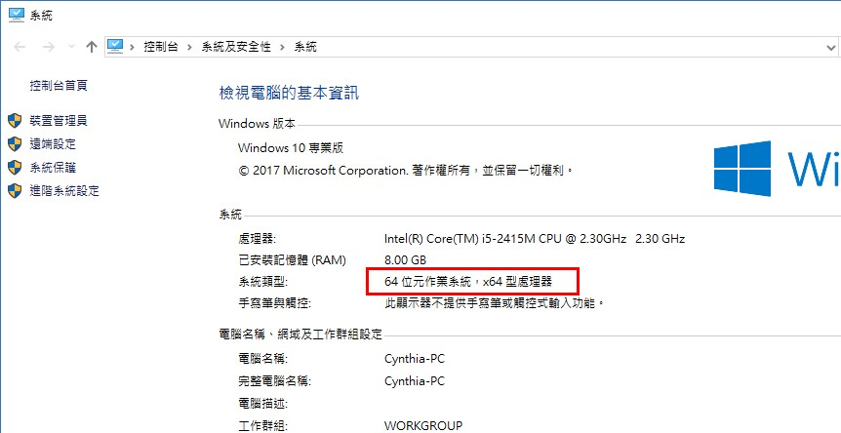
確認電腦系統 32 位元、64位元

Slide 5
Power BI Desktop 軟體下載與安裝
Power BI 中的Power BI Desktop 是資料分析和報表建立的應用程式工具， 可以免費安裝在本機電腦(PC) 上。
至Power BI 官網https://powerbi.microsoft.com/zh-tw/desktop/下載軟體。
選按 查看下載或語言選項 。
選擇中文繁體語系，選擇 64 或 32 位元進行下載。
下載完成後，於 <PBIDesktop_x64.msi> 按二下開啟進行安裝。
安裝完成後會自動開啟 Power BI Desktop 軟體

Slide 6
下載相關數據資料檔
課程範例檔 & 資料： https://github.com/andyoso/powerbi

Slide 7
Power BI
商業數據視覺化 工具平台簡介

Slide 8
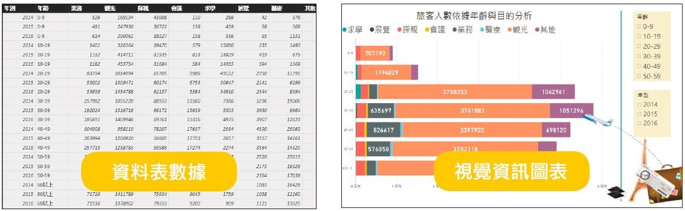
數據視覺化一看就明白
大家的閱讀習慣常常先看圖再看文字
以視覺方式(例如圖表、圖形、彩色地圖) 呈現資料以及分析複雜的 統計數據會比用口頭或冗長的文字報告來的有效率。

Slide 9





實現資料視覺化四大階段

Slide 10
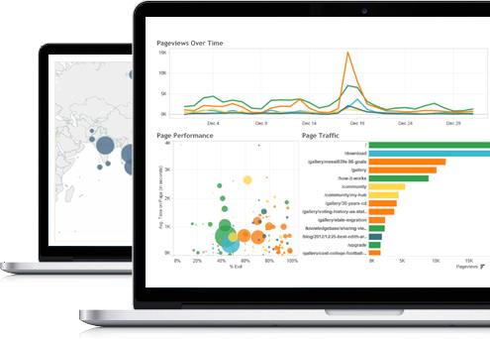
Power BI 的優勢
目前大家最熟悉的數據處理入門工具非 Excel 莫屬，而 Power BI 是由 Excel 延伸開發；擁有類似 Excel 的環境介面與思考方式，是一套初學者更容易上 手的視覺化(繪製互動式統計圖表) 與分析軟體工具，並同時整合雲端及行 動裝置。
Power BI 同時結合 數據資料獲取與清理、 資料視覺化 功能。
Power BI 可以整合多種來源的資料，視覺化解讀數
據的意義，分析、轉化為有效率的決策。

Slide 11
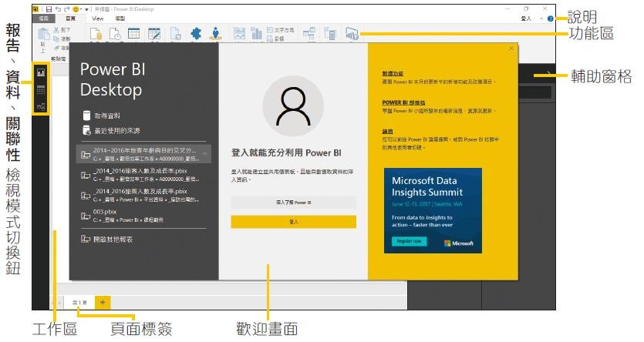

Slide 12

取得資料表
多資料表關聯應用

Slide 13
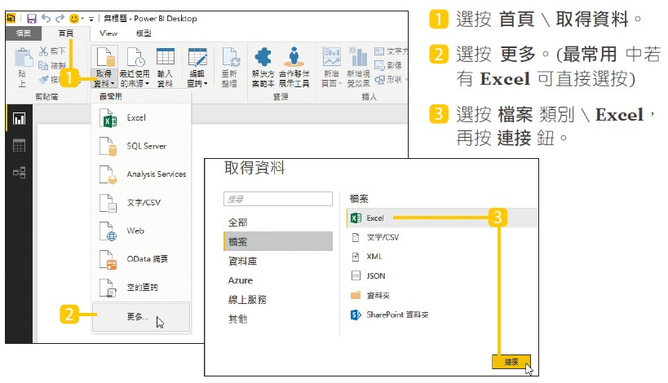
取得與匯入數據

Slide 14


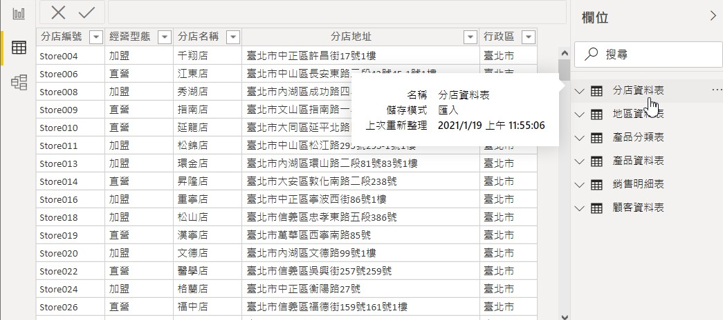
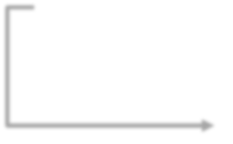

瀏覽資料表內容(資料檢視模式)

Slide 15
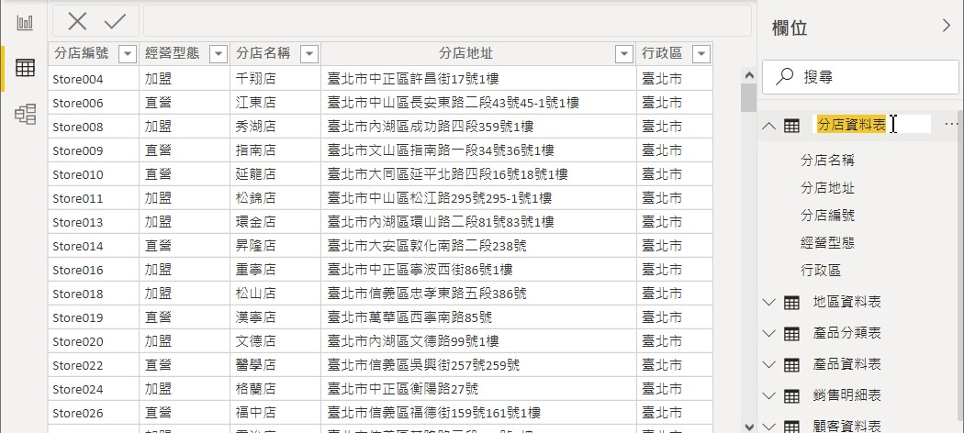
變更資料表名稱、變更資料行欄位名稱

Slide 16
認識資料表關聯與排列
一對一關聯：兩個資料表之間是一對一關聯時, A 資料表中的一筆記錄, 只能對應到B 資料表中的一筆記錄, 而B 資料表中的一筆記錄也只能對 應到A 資料表中的一筆記錄。
一對多關聯、多對一關聯：這是最常見的一種關聯, 當兩個資料表之間 是一對多關聯時, 表示A 資料表中的一筆記錄可 對應到B 資料表中的多 筆記錄；而B資料表中的一筆記錄只能對應 A 資料表中的一筆記錄。(客戶資料表中每個客戶都只有一筆個人記錄,可以對應到訂單資料表中 的多筆銷費記錄)
主鍵：每個主鍵在資料表中，都是獨一無二的，例如：員工編號、 客戶編號、產品編號、身份證字號、學生證編號…等。可以藉由這些 欄位，識別資料表內的每一筆記錄，並提供資料索引。

Slide 17
銷售明細表
顧客資料表
訂單 編號 | 產品 編號 | 顧客 編號 | 訂單日期 | 數量
A001 | P001 | C5566 | 2022/9/2 | 3
A0150 | P002 | C5566 | 2022/10/15 | 1
A0150 | P003 | C5566 | 2022/12/3 | 5
顧客 編號 | 姓名 | 姓別 | 年齡
C5566 | 王小明 | 男 | 35
主鍵
獨一無二，唯一不重複的值

Slide 18
【模型檢視模式】
什麼是“事實表” 和“維度表”
事實資料表：包含大量的行。包含數字資料（事實），特性：資料內容是重複 性多筆的出現；例如“訂單明細資料表”：同一位顧客的多筆訂單。
維度資料表：維度表一般是有主鍵的，代表該類物質的一個單一個體；維度表 包含事實記錄的特性，描述性的資訊；特性：唯一、項目不會重覆，
例如：”產品資料表的產品編號”、”顧客資料表的顧客編號”。
自動偵測關聯(一對多)

Slide 19

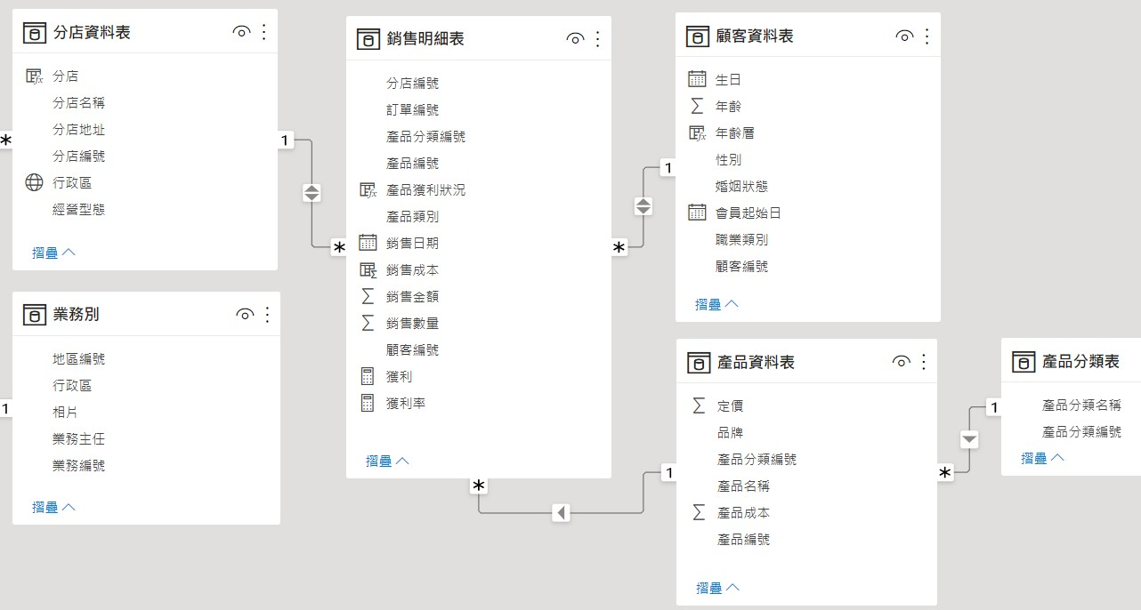
維度資料表
維度資料表
事實資料表
維度資料表
維度資料表
維度資料表

Slide 20
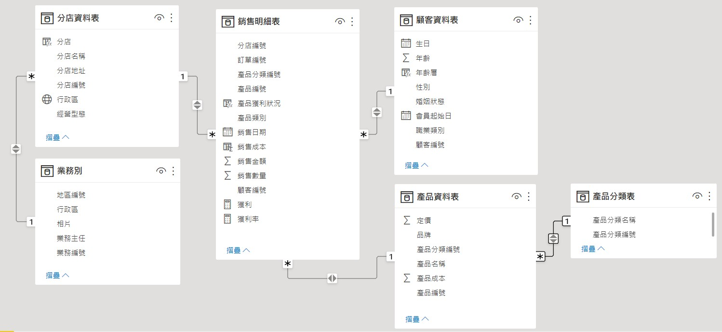
確認與編輯關聯(一對多、交叉分析篩選器方向：兩者)

Slide 21

互動式圖表
建立

Slide 22
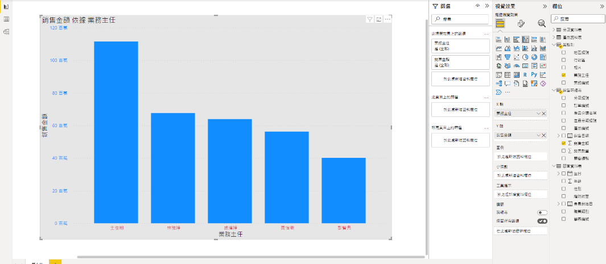
配置欄位、建立視覺互動報表
1
2
3
4

Slide 23
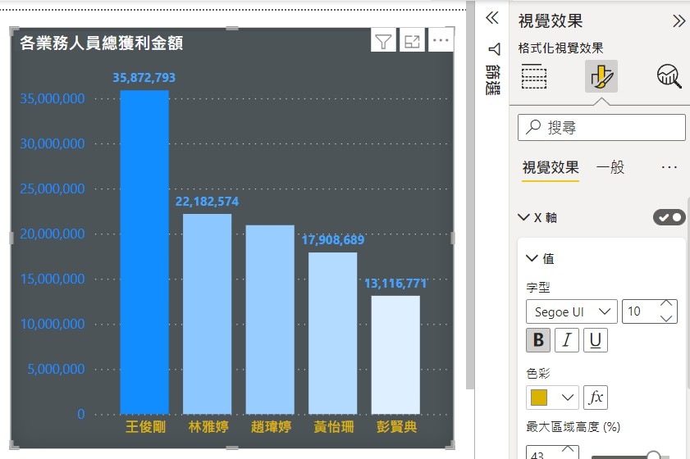
圖表屬性設定
切換至 格式 索引標籤
X、Y 軸
資料色彩 資料標籤 圖例
繪圖區
標題 背景....

Slide 24
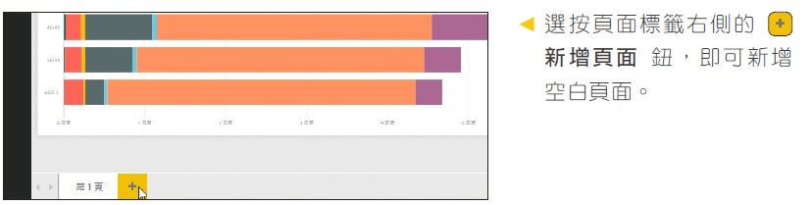
新增、刪除、複製頁面
工作區內預設僅開啟一空白頁面，可以針對需求加以變更頁面標籤名稱、 新增空白頁面、刪除頁面或複製已有資料物件的頁面。

Slide 25
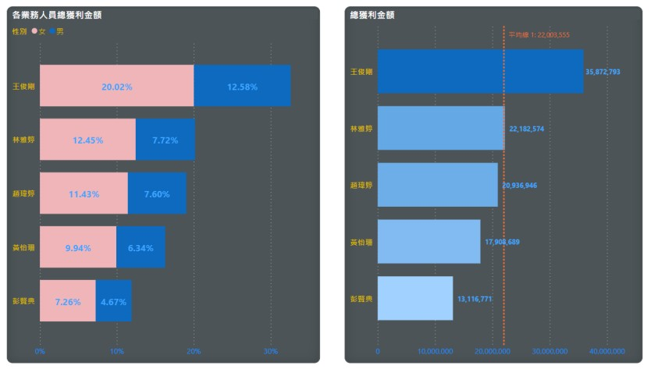
變更視覺效果類型& 圖例指定
變更類型 可在彈 指間就可完成的 動作，不需重新 製作，即可輕鬆 更換成其他視覺 效果如圓形圖、 橫條圖...等。
圖例 是對於圖形
資料及屬性資料 的展現方式。

Slide 26
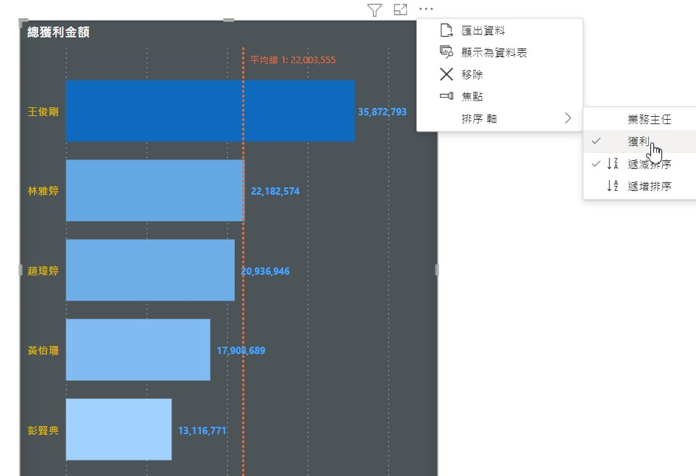
圖表排序指定
先選取圖表
選按圖表右上 角 … 鈕。
先指定排序依據， 再指定排序方式。

Slide 27
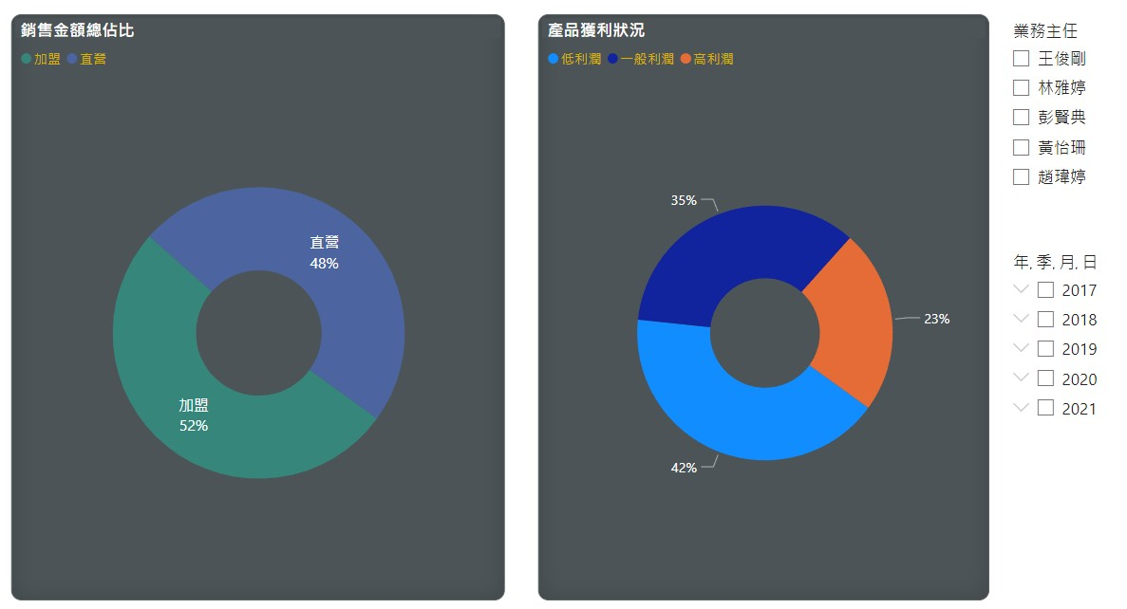
建立環圈圖、圖表互動呈現
環圈圖建立
指定顯示： 類別、總計 百分比
複製直條圖 至其他頁面
圖表互動

Slide 28
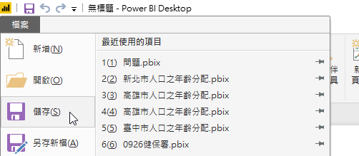
儲存報告
辛苦建立的視覺效果，千萬記得儲存為 Power BI 檔案：*.pbix，這樣 才能於關閉Power BI Desktop 後再次開啟瀏覽或編修。

Slide 29

自動計算
量值

Slide 30
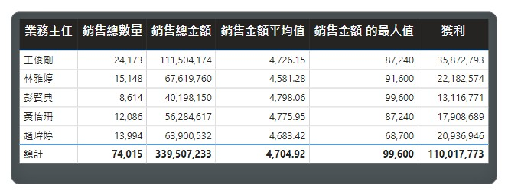





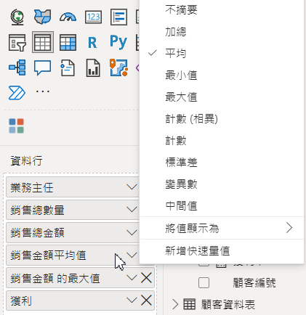

















套用合適的量值

Slide 31
Data Analysis Expressions (DAX) 數據分析表達式
應用

Slide 32
DAX 是微軟在 Power BI 中使用的語言
DAX 語言是函式、運算子和常數的集合，與 Excel 函數公式十分相似。
DAX 語言是以 “資料行”或“資料表”為計算基礎，而 非儲存格或資料範圍。
DAX 語言可使用關聯式進行運算與資料行資料取得。

Slide 33
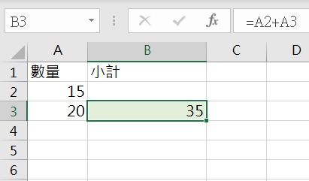
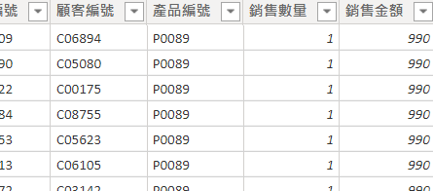
SUM 函式 (數)
Excel 應用
Power BI 應用
資料欄
資料行
資 料 列
儲存格
資 料 列
=sum(A2:A3)
總數量 = sum('銷售明細表'[銷售數量])

Slide 34
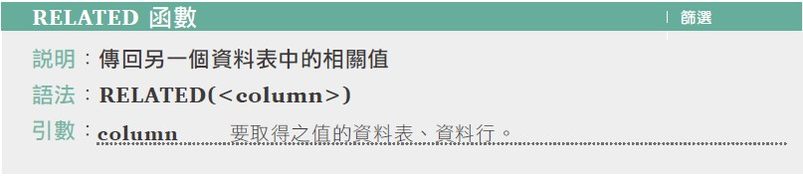
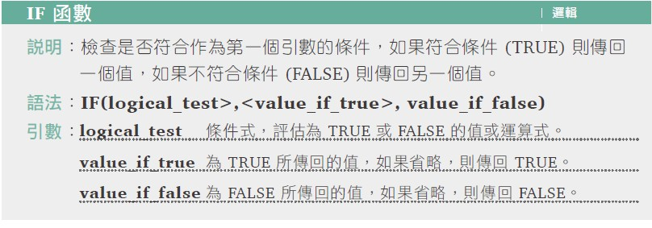

Slide 35
新增量值
資料行名稱：利用中括號包覆，不區分大小寫。 資料表名稱：利用單引號包覆，不區分大小寫。
資料行或量值名稱：名稱不可有空白或特殊字元(.,;/\*?$%&+=[](){}<>)
** 資料行或量值名稱在資料表中必須是唯一的不可重複

Slide 36
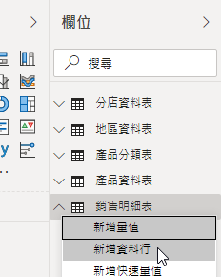
新增資料行
•
銷售成本
資料行
關聯條件前提下可傳回指定資料表資料；
用 RELATED 函式傳回需要任一資料表資料中的值，
RELATED 函式與 Excel 中的 Vlookup 函數作用相似。
1
語法：RELATED ('資料表'[資料行])
2
銷售成本 = RELATED('產品資料表'[產品成本])*[銷售數量]

Slide 37
什麼是量值？
量值是一個導出欄位，是一個計算的結果。
量值可以減輕資料庫的負擔，讓運作變的更有效率。
新增"量值"與 "資料行"的差異
新增量值/ 僅支援數值運算：不會產生維度，量值是資料行彙總的結果， 是使用CPU 來運算，所以不會佔用記憶體，減輕電腦運作負擔。
新增資料行/ 數值或非數值：會產生維度(欄位；資料行)，因為資料行 的運算方式是逐列運算，因此新增資料行會佔用記憶體。

Slide 38
資料行與量值使用時機
二者都可
非常多的函數可在資料行與量值使用，但結果不一定相同。 數值資料要用“量值”計算，視覺化呈現時才能因應外部篩選 的條件呈現正確的值。
限定使用
非數值資料的運算不能用“量值”，例如條件式分類、篩選、 排名、傳回對應數值…

Slide 39
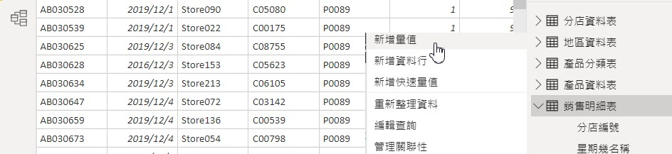
新增量值 1
獲利：公司衡量一個商品是否值得繼續販售的指標，同時反映公司是否做 好成本控制。
獲利 量值
獲利 = SUMX('銷售明細表','銷售明細表'[銷售金額]-'銷售明細表'[銷售成本])
2
1
Notes:
需要得知產品分類的獲利率

Slide 40

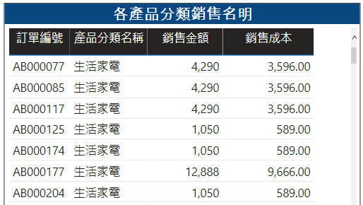
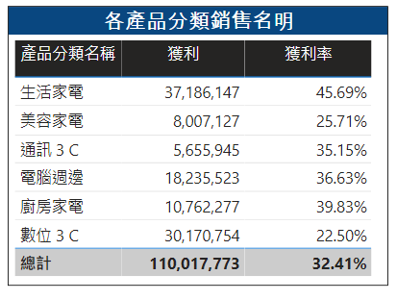
SUMX 函式
運算式 加總
獲利 = SUMX('銷售明細表','銷售明細表'[銷售金額]-'銷售明細表'[銷售成本])
Notes:
https://docs.microsoft.com/zh-tw/dax/sumx-function-dax
獲利率 = 總獲利 / 總銷售金額

Slide 41
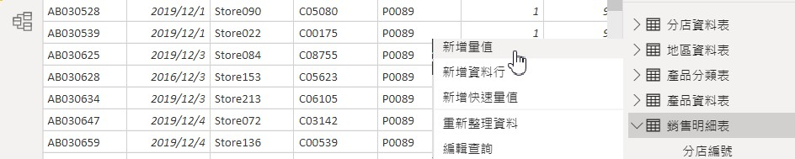
新增量值 2
•
獲利率
：用來觀察公司產品，或服務本身成本變化，所以當產品或服務的
成本上升時，獲利率則會下降。
•
獲利率
量值
獲利率=('銷售明細表'[獲利]/SUMX('銷售明細表','銷售明細表'[銷售金額]))
2
1

Slide 42







產品獲利狀況
新增資料行
•
資料行
語法： IF(<logical_test>, <value_if_true>[, <value_if_false>])
判斷 銷售明細表 資料表中 獲利率 資料行的值是否有大於 50%，若有則標註 "高利潤"，大於 30% 標註 "一般利潤" 否則標註 "低利潤"。
產品獲利狀況= if ('銷售明細表'[獲利率]>0.5,"高利潤",
if('銷售明細表'[獲利率]>0.3,"一般利潤","低利潤") )
**先新增後續的 獲利率 量值，才能新增此 產品獲利狀況 資料行。

Slide 43
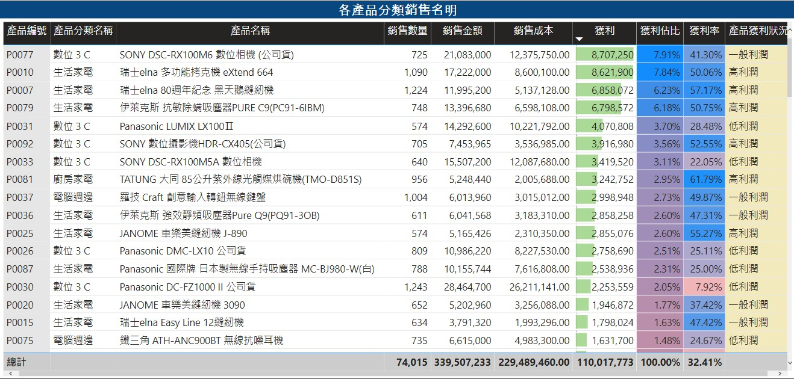
明細資料表視覺效果

Slide 44


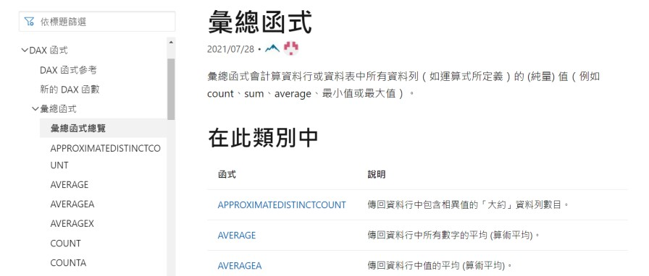
(DAX)
200
https://msdn.microsoft.com/zh-tw/library/ee634396.aspx
https://docs.microsoft.com/zh-tw/dax/aggregation-functions-dax

Slide 45
互動式進階設定 與篩選

Slide 46
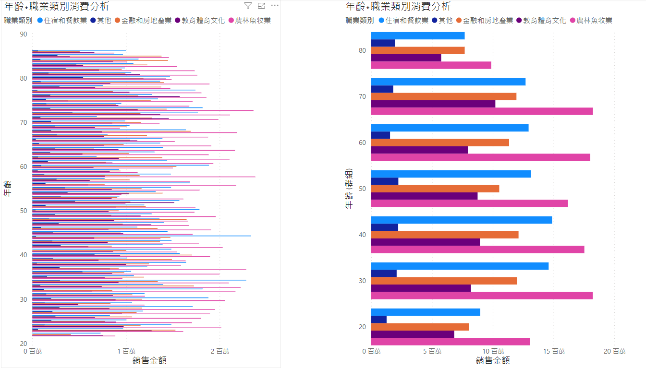
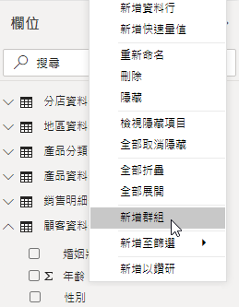
年齡資料轉為年齡層/群組以 10 量化

Slide 47
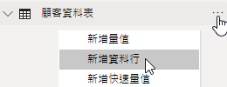
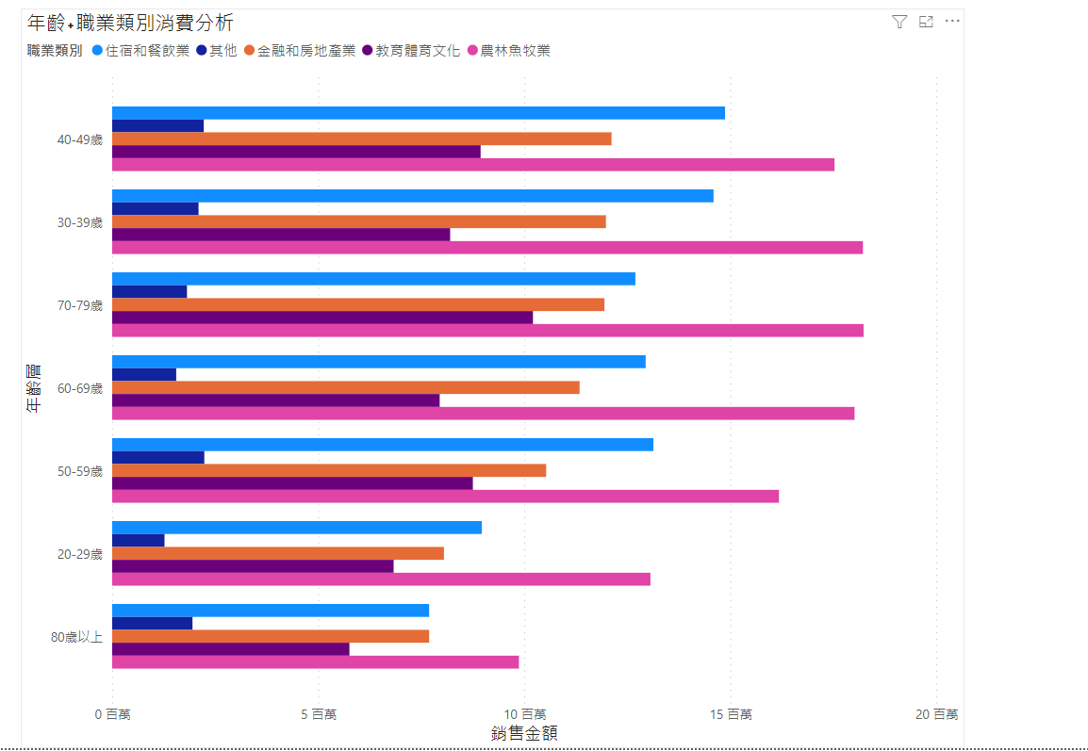
年齡資料轉為年齡層/ SWITCH
年齡層 = SWITCH(TRUE(),
[年齡] >= 20 && [年齡] <= 29, "20-29歲",
[年齡] >= 30 && [年齡] <= 39, "30-39歲",
[年齡] >= 40 && [年齡] <= 49, "40-49歲",
[年齡] >= 50 && [年齡] <= 59, "50-59歲",
[年齡] >= 60 && [年齡] <= 69, "60-69歲",
[年齡] >= 70 && [年齡] <= 79, "70-79歲",
"80歲以上"
)

Slide 48
關於SWITCH
用 SWITCH 取代 IF 進行多條件判斷
當需要使用IF 進行多重判斷的時候，用SWITCH 代替IF
的函式碼能更簡潔、清楚，不必重複書寫判斷條件。
SWITCH：針對值清單評估運算式，並傳回多個可能結果。
直接取代的語法：SWITCH(<expression>, <value>, <result>[, <value>,
<result>]…[, <else>])
區間判斷取代的語法：SWITCH(TRUE(),<區間條件>,<result>[, <區間條件>, <result>]…[, <else>])

Slide 49
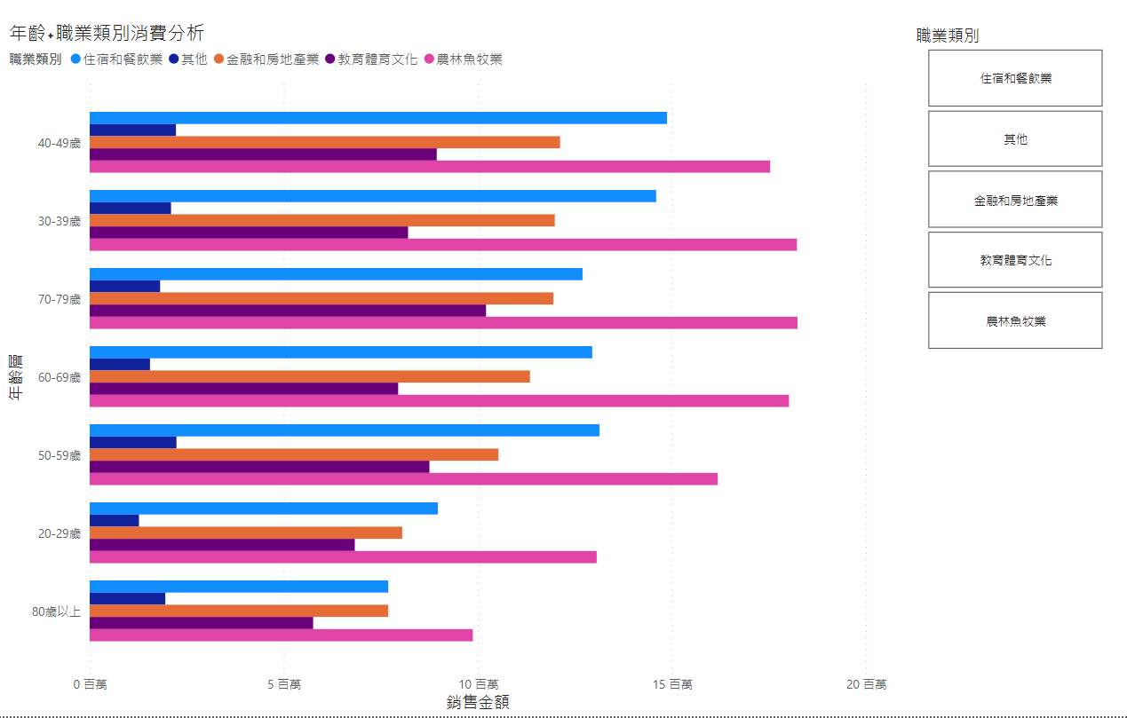
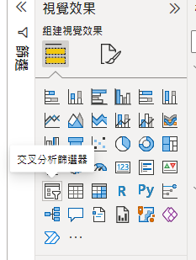
加入篩選器

Slide 50
範例.年度業績分析表

Slide 51
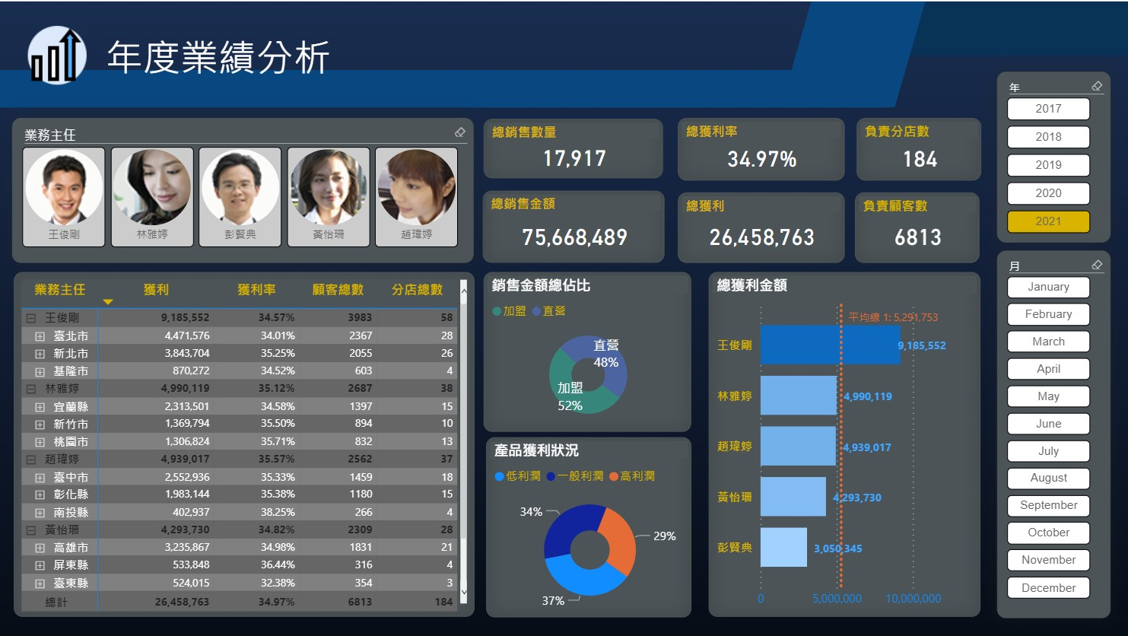

Slide 52




感謝聆聽

Slide 53
